Slide 1
Torino Lione
A che punto siamo

Slide 2

Sezione Transfrontaliera | finanziamenti europei
Contributo europeo
Grant agreement (25 novembre 2015)
Accordo di finanziamento tra Commissione Europea (INEA), Governo Italiano e Governo Francese
2014 - 2019
0,81 mld€

Slide 3
Sezione Transfrontaliera | finanziamenti europei
Contributi europei
2007 - 2013
0,40 mld€
2014 - 2019
0,81 mld€
Torino Lione
Corridoio Mediterraneo
studi, progetti
prospezioni
lavori preliminari
lavori definitivi
1,60 mld€
8,60 mld€
Costi

Slide 4
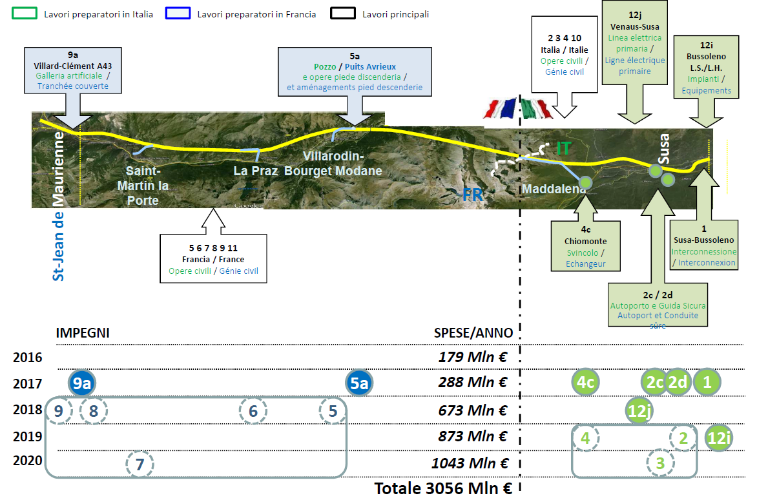
Sezione Transfrontaliera | finanziamenti europei
cronoprogramma attività

Slide 5
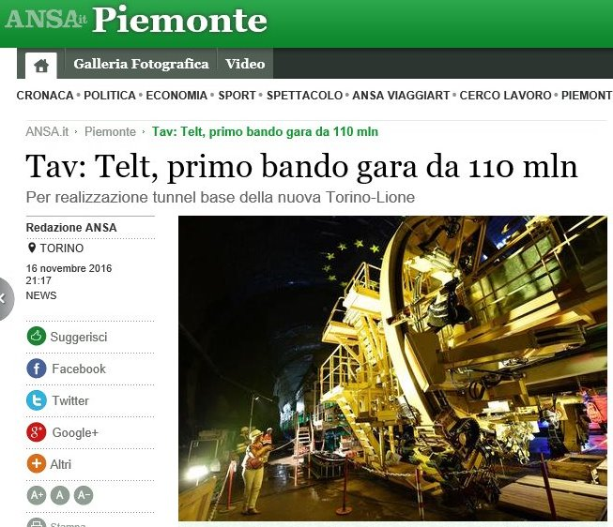
Contributo europeo | a che punto siamo?

Slide 6

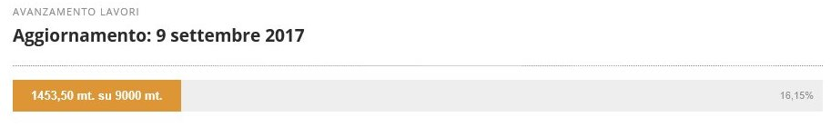
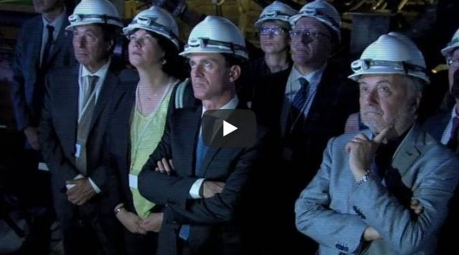
Avanzamento | galleria geognostica St Martin la Porte
termine
cronoprogramma
31.12.2019
∼ 400 giorni
∼ 800 giorni
3,5
metri
al giorno
dal 21 luglio 2016
www.telt-sas.com
Importo attività
Quota contributo UE
Stima avanzamento
a fine programma
373 M€
50%
∼ 50%

Slide 7
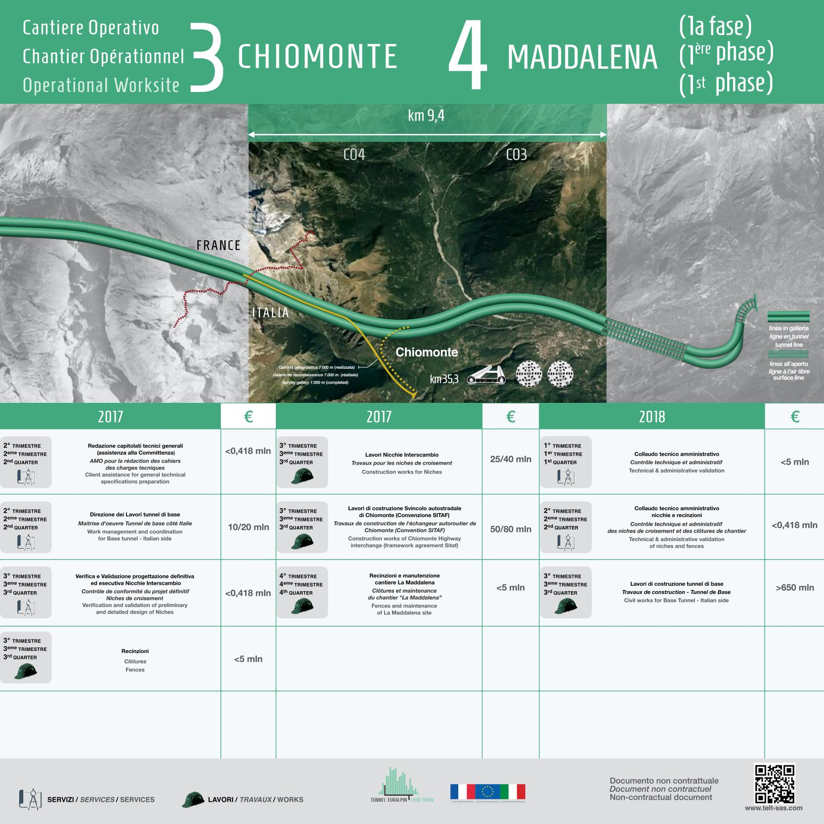
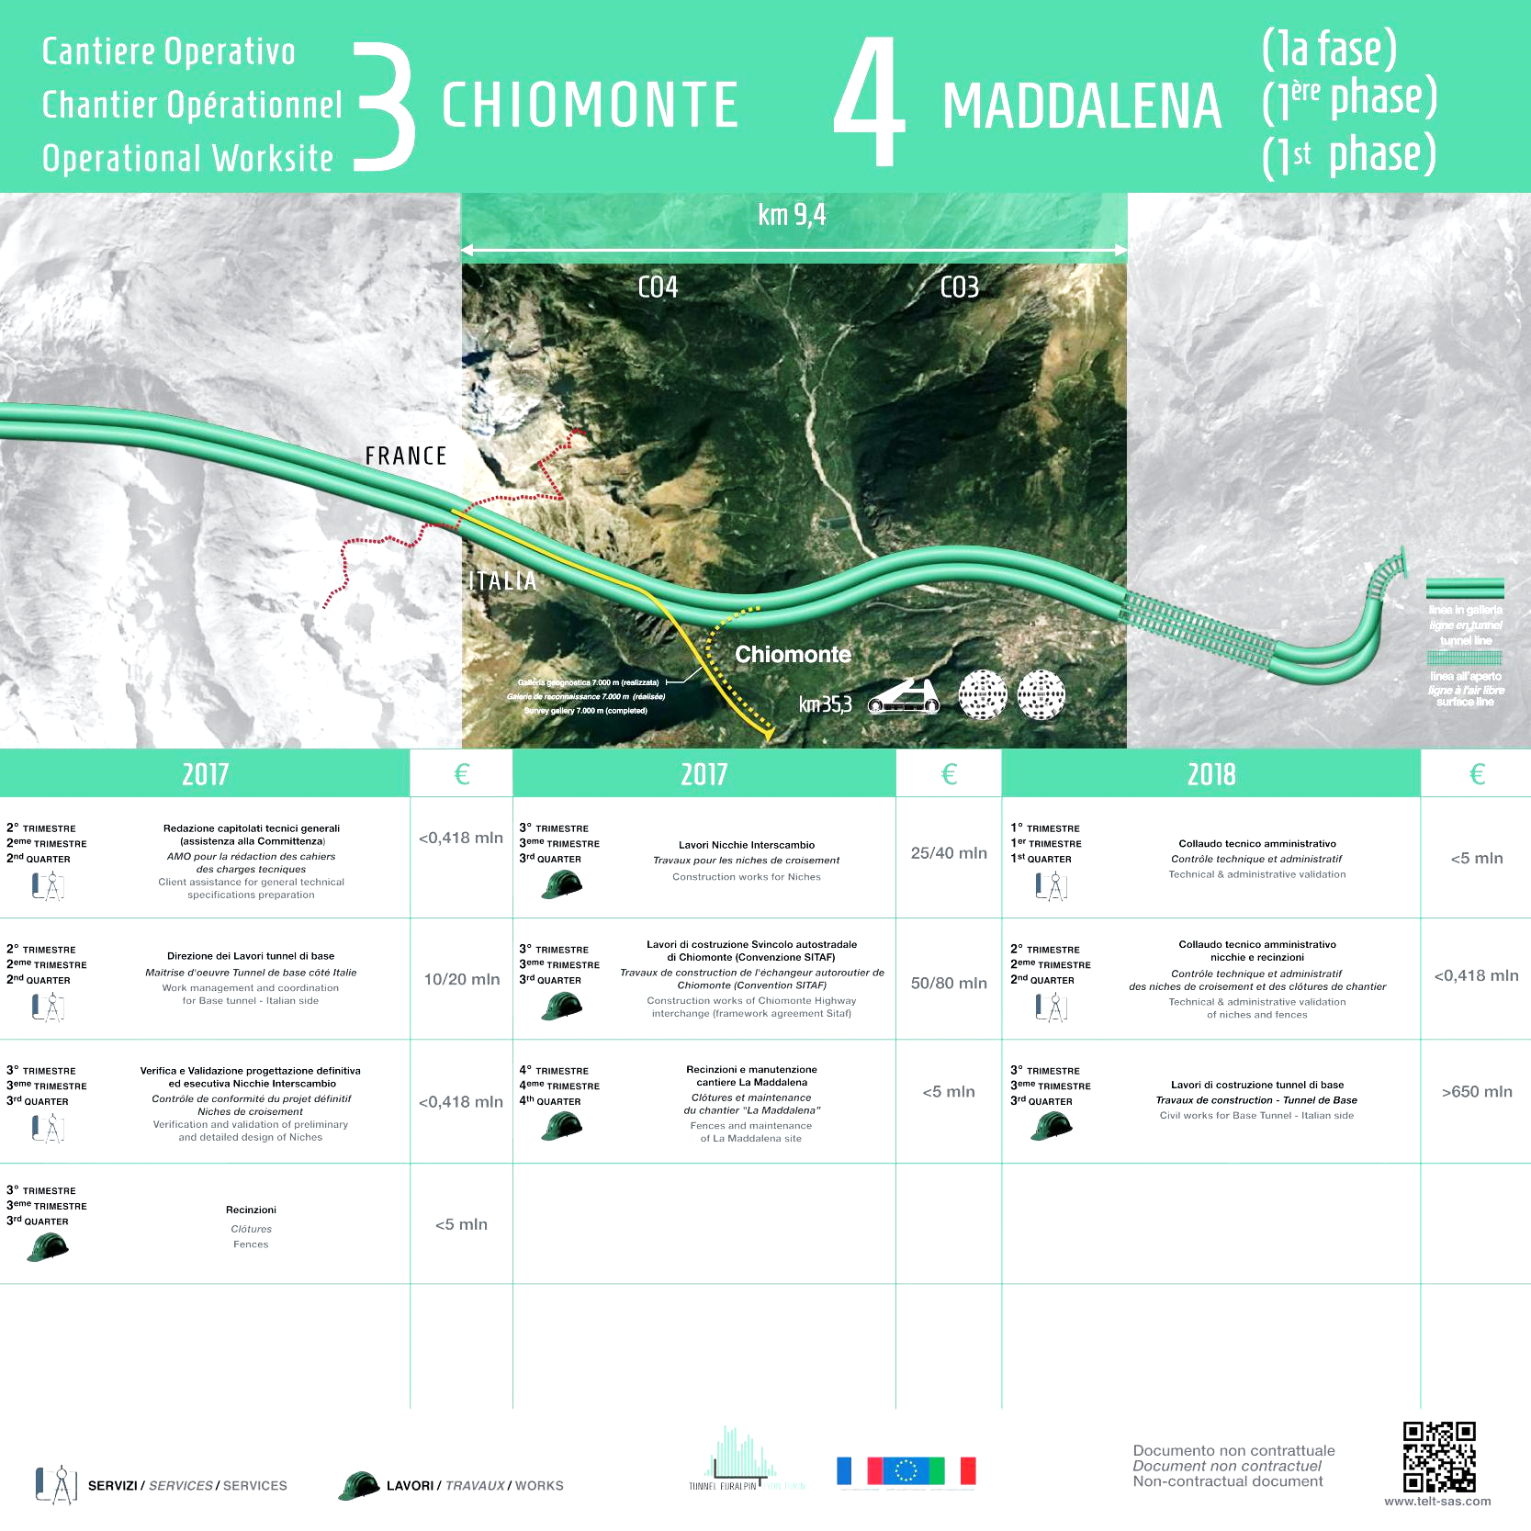
Avanzamento | svincolo autostradale Chiomonte
inizio lavori
1.1.2017
fine lavori
31.12.2018
2016
2017
2018
2019
Gara TELT
www.telt-sas.com
Importo attività
Quota contributo UE
Stima avanzamento
a fine programma
62 M€
40%
∼ 70%

Slide 8
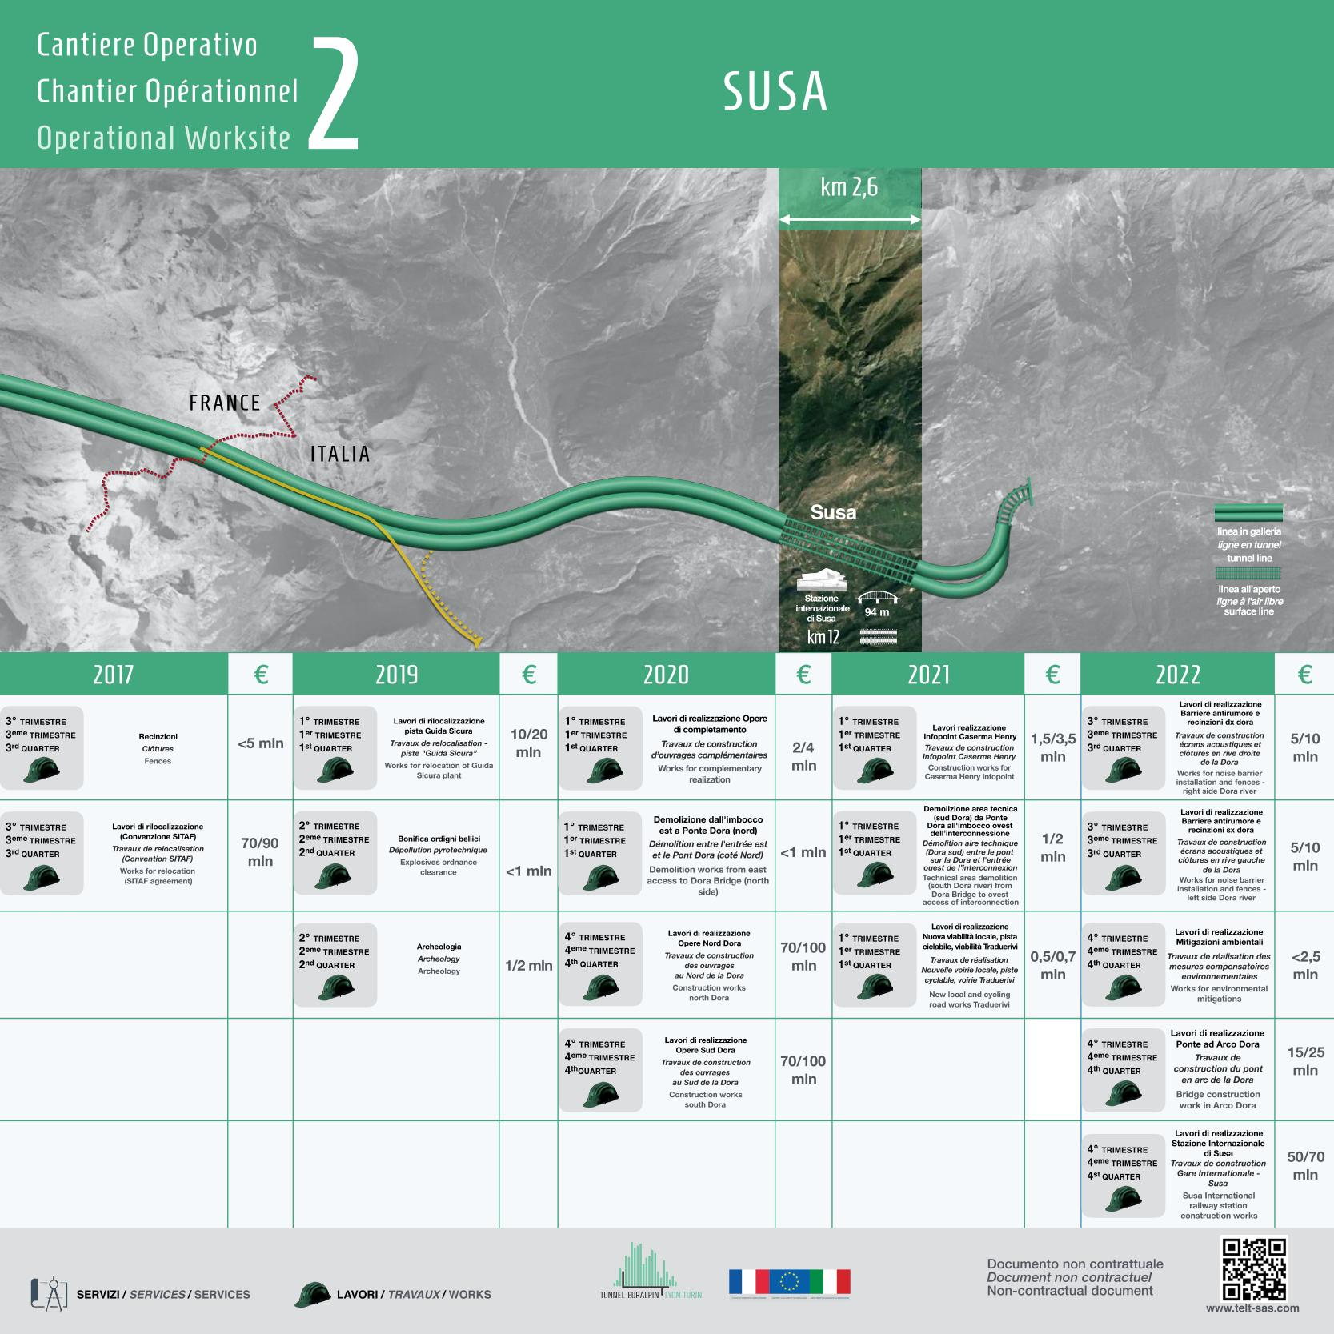
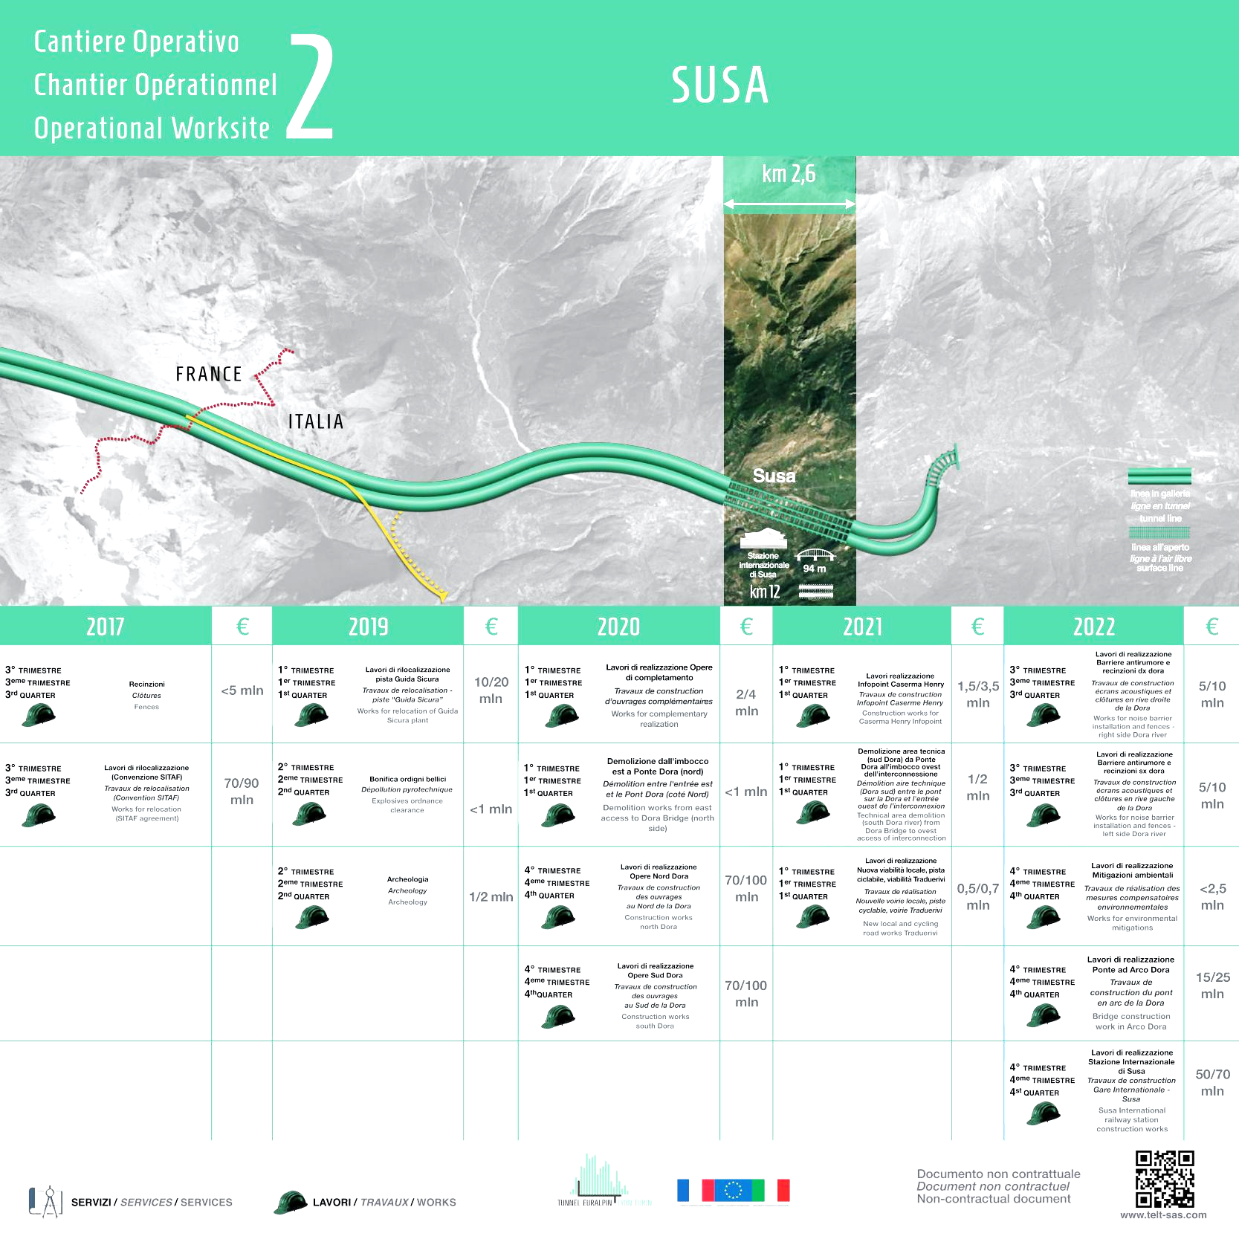
Avanzamento | spostamento Autoporto
inizio lavori
1.1.2017
fine lavori
31.12.2018
2016
2017
2018
2019
Gara TELT
www.telt-sas.com
Importo attività
Quota contributo UE
Stima avanzamento
a fine programma
66,5 M€
40%
∼ 70%

Slide 9
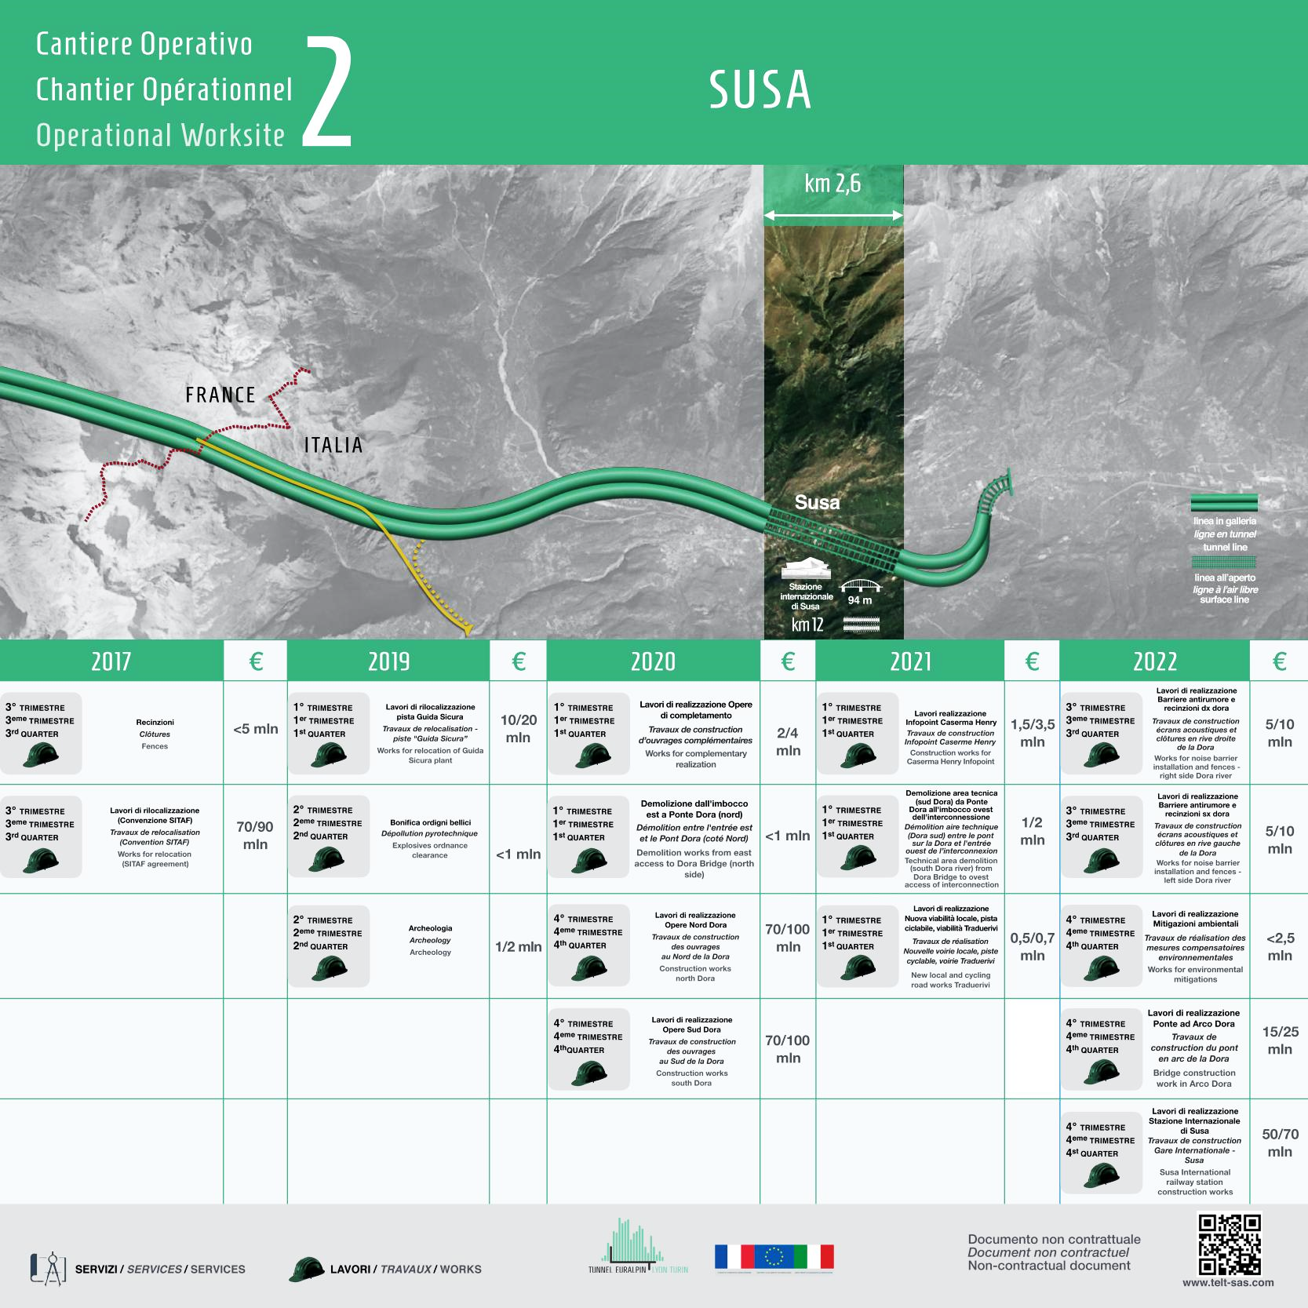
Avanzamento | spostamento Guida Sicura
inizio lavori
1.1.2017
fine lavori
31.12.2018
2016
2017
2018
2019
Gara TELT
www.telt-sas.com
Importo attività
Quota contributo UE
Stima avanzamento
a fine programma
14,2 M€
40%
0%

Slide 10
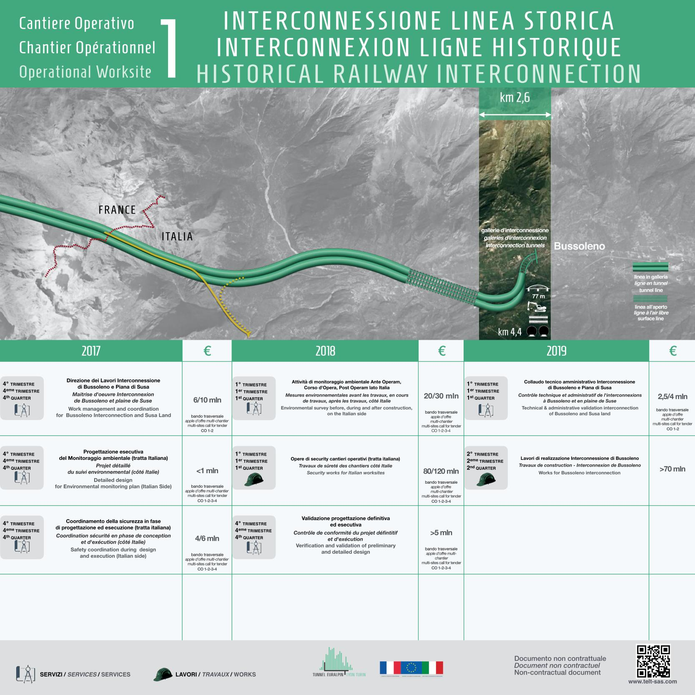
Avanzamento | tunnel di interconnessione Bussoleno
inizio lavori
1.10.2017
2016
2017
2018
2019
Gara TELT
www.telt-sas.com
Importo attività
Quota contributo UE
Stima avanzamento
a fine programma
160,4 M€
40%
0%

Slide 11
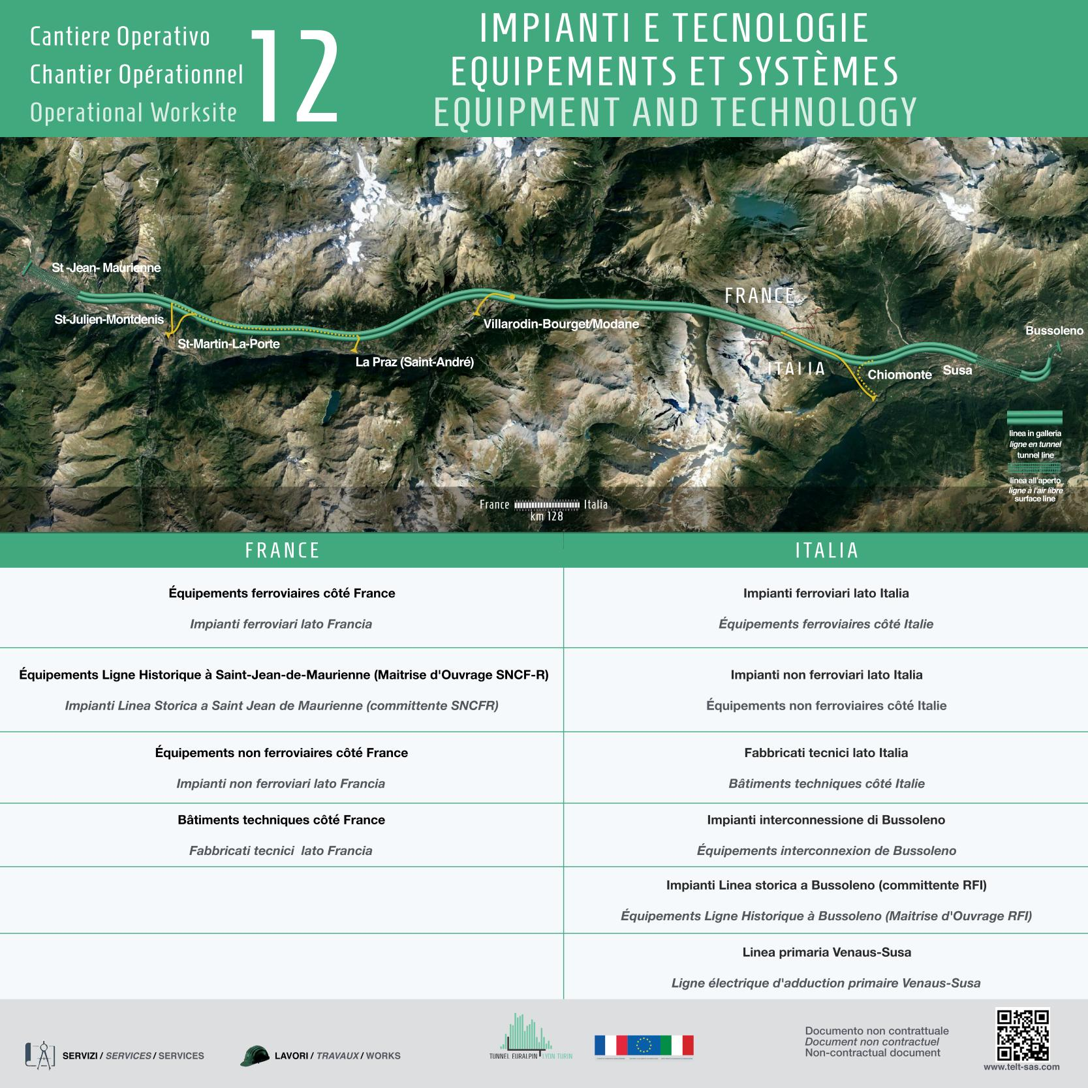
Avanzamento | elettrodotto Susa Venaus
inizio lavori
1.7.2018
fine lavori
30.6.2019
2016
2017
2018
2019
www.telt-sas.com
Importo attività
Quota contributo UE
Stima avanzamento
a fine programma
17 M€
40%
0%

Slide 12
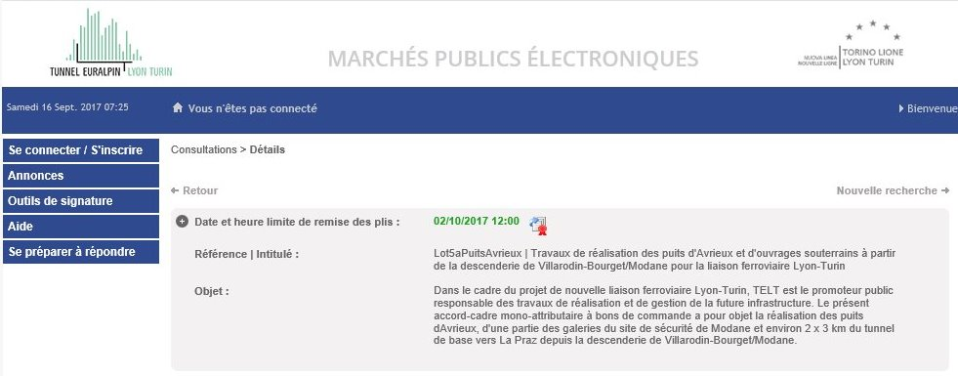
Avanzamento | pozzo Avrieux
inizio lavori
1.10.2017
fine lavori
30.9.2019
2016
2017
2018
2019
Gara TELT
22.6.2017
www.telt-sas.com
Importo attività
Quota contributo UE
Stima avanzamento
a fine programma
313 M€
40%
∼ 70%

Slide 13


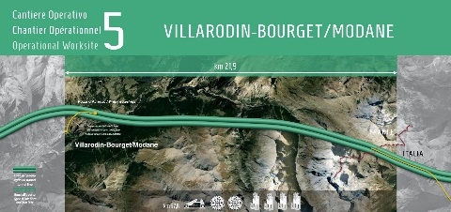
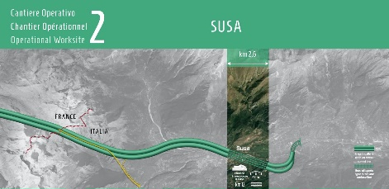
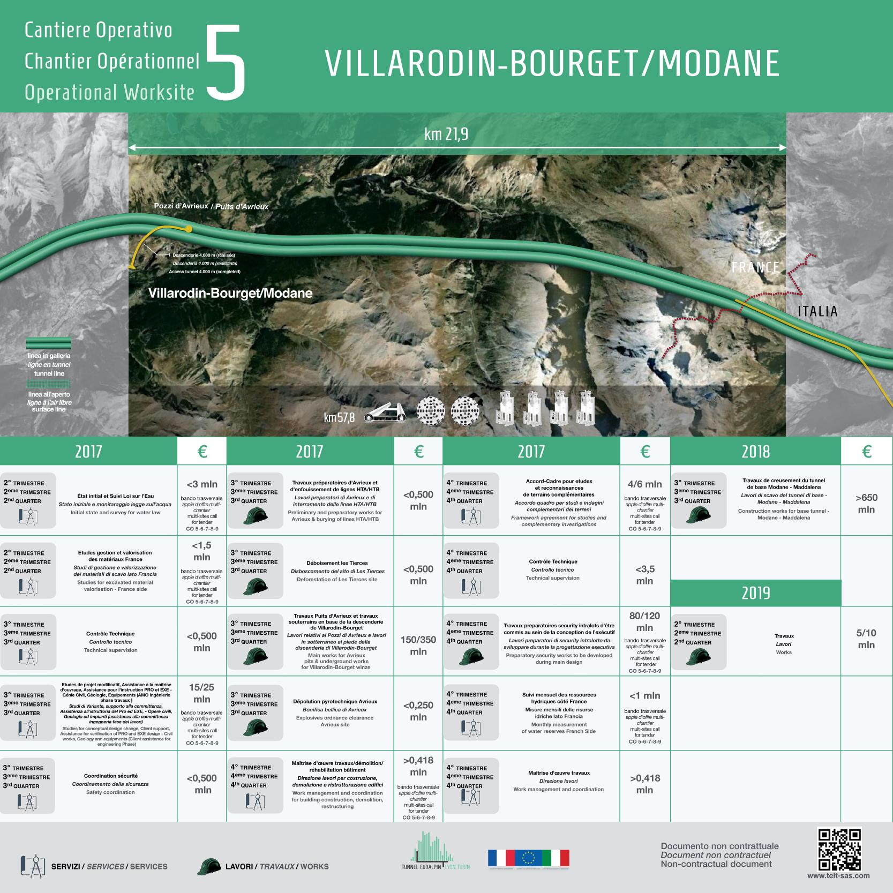
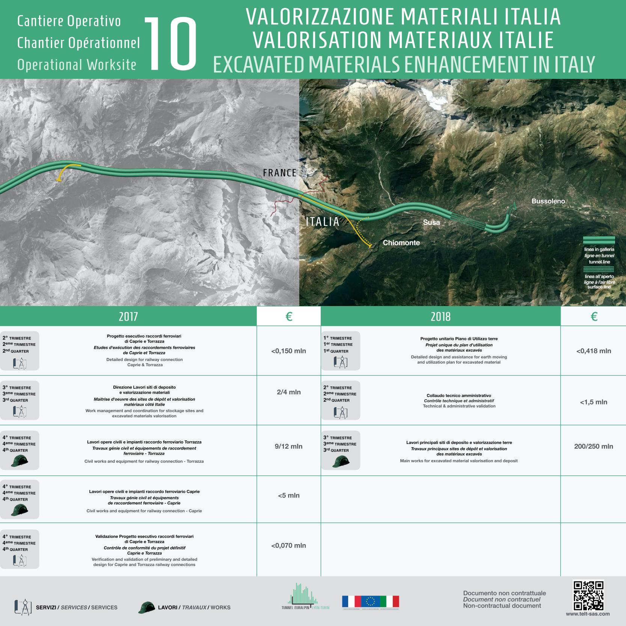
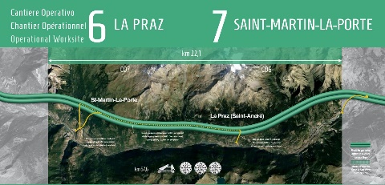



Avanzamento | lavori tunnel di base Francia e Italia
inizio lavori
1.7.2018 | 1.10.2018 | 1.1.2019
2016
2017
2018
2019
Gare TELT
dal 2020
www.telt-sas.com
Stima avanzamento
a fine programma
Importo attività
Quota contributo UE
556,7 M€
40%
0%

Slide 14
Previsione | stima perdita contributo europeo
Importo attività
Contributo UE previsto
1915,1 M€
813,8 M€
Stima avanzamento
a fine programma
Contributo UE effettivo
∼ 50%
∼ 400 M€

Slide 15

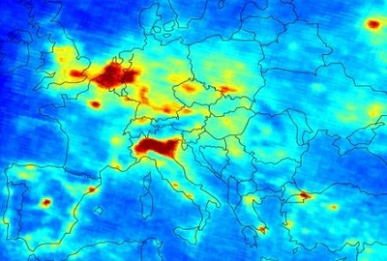
Prospettive | risorse alternative
Investimenti in mobilità alternativa ?
∼ 400 M€

